Slide 1
2021
流浪宠物领养系统
组长：颜静
组员：魏琦 王诗怡 陈啟程

Slide 2
01.项目背景
02.开发过程
目录
content
03.功能概述
04.未来展望

Slide 3
01
PART ONE
项目背景

Slide 4
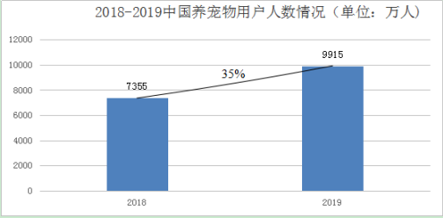
01
项目背景
随着人们的娱乐生活呈多样化发展，越来越多的人开始饲养宠物。伴随着宠物数量的不断增加，流浪动物的数量也在逐年攀升。这些流浪动物不仅自身缺乏健康保障，还会对城市环境和社会公共卫生造成威胁。如何在确保动物健康的前提下减少流浪动物的数量，维护公共卫生安全和保障动物福利一直都是世界性难题。
在我国，流浪动物主要是指散布于城市各大公园、社区以及城乡结合部等人口较少地区的无主犬和猫。

Slide 5
01
项目背景
在信息化飞速发展的今天，人们不管是在生活上还是工作上都要求高效性，对于流浪宠物管理员来说，如何更方便的把各类流浪宠物的信息发布出去，让广大用户更方便看到并且领养显得尤为重要。这样不仅可以解决人工操作的机械化进程，也可以方便的找到符合自己需求的流浪宠物。
网络领养方式相比与传统方式有很多的优点如：
1．检索便捷,在线领养提供了多种检索途径，可以从分类、关键词等途径进行检索，快捷准确；
2．信息量大,与传统领养方式相比，在线领养能够提供海量产品信息；
3．成本低，风险小，无地域限制网络销售，最突出的优点是：不再限制用户的领养时段，扩大和巩固了客户群，从而增加了企业的核心竞争力，节省实际开店时需要投入的成本和租用费用。

Slide 6
PART TWO
开发过程
02

Slide 7
02
开发过程
01
05.09-05.22 需求分析
02
概要设计 05.23-05.30
03
05.31-06.05 详细设计
04
软件实现 06.06-06.19
06.17-06.29 软件测试
05
06
软件维护 06.27至今

Slide 8
03
PART THREE
功能概述

Slide 9
03
功能概述
普通用户模块
管理员模块
注册、宠物信息浏览、在线领养、系统资讯、修改信息
修改个人信息、宠物类别管理、宠物信息管理、用户信息管理、留言资讯管理、领养信息管理、新闻公告管理

Slide 10
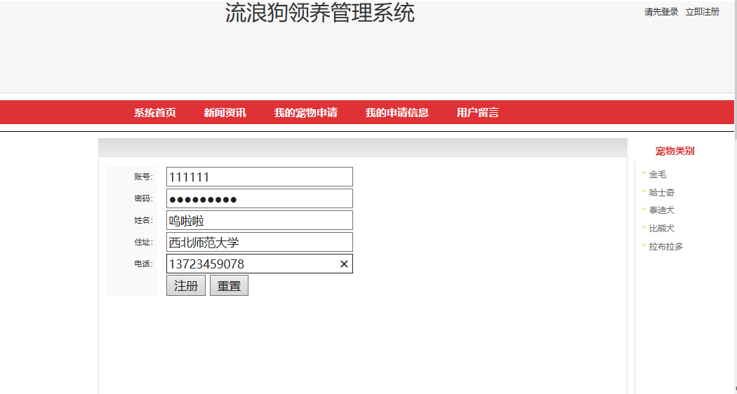
03
用户注册模块

Slide 11
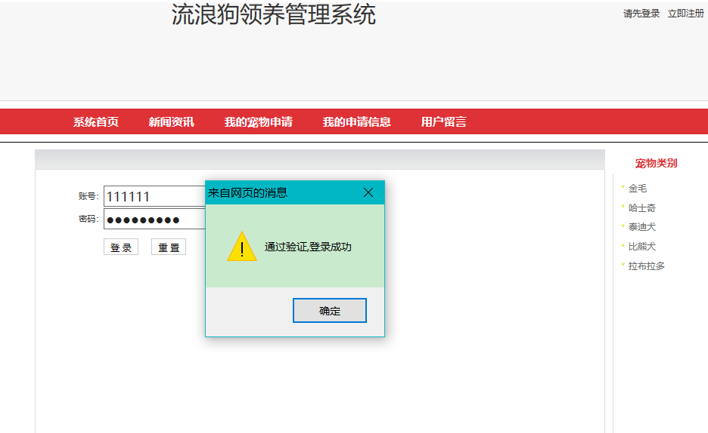
03
用户登录模块

Slide 12
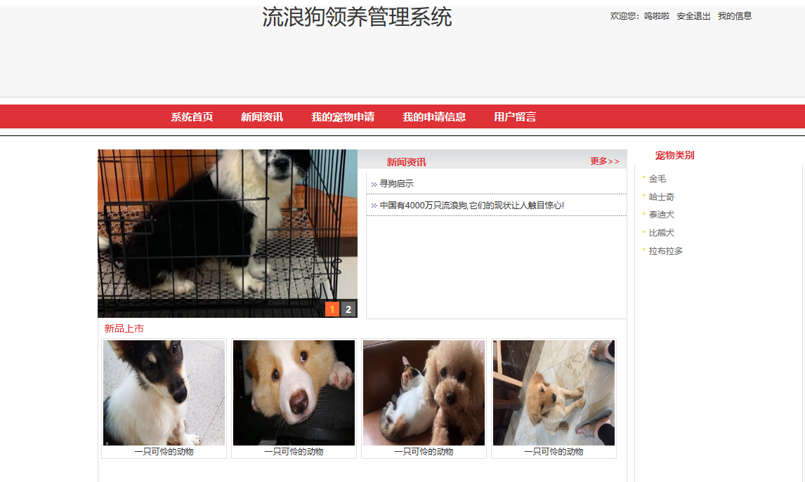
03
网站首页

Slide 13
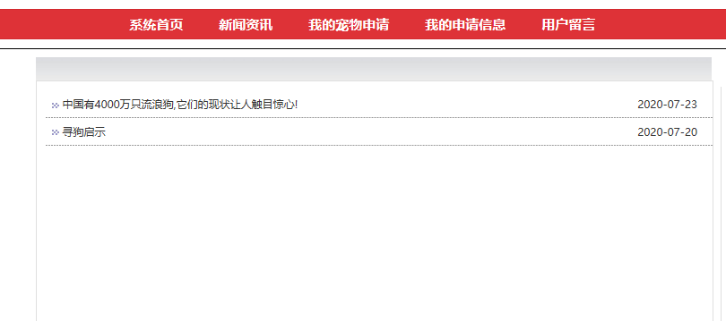
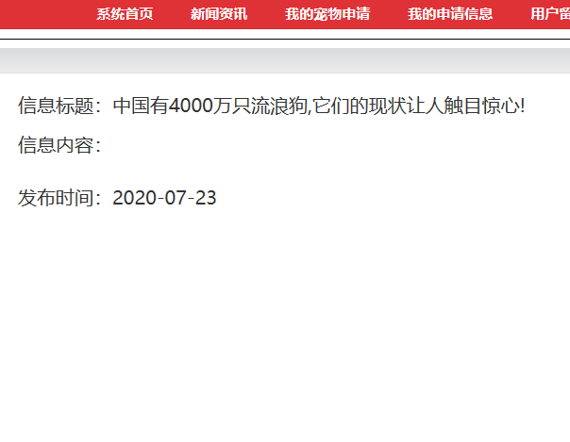
03
新闻资讯模块

Slide 14
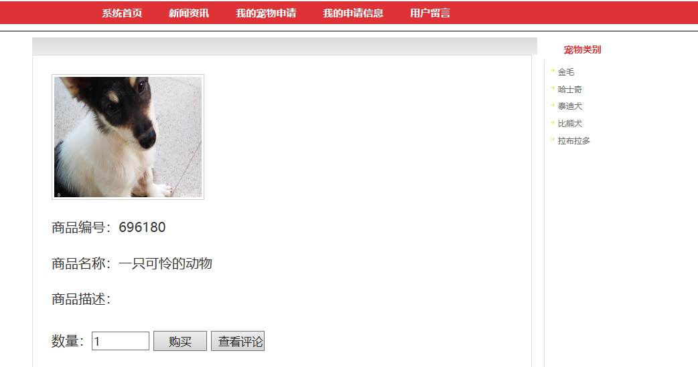
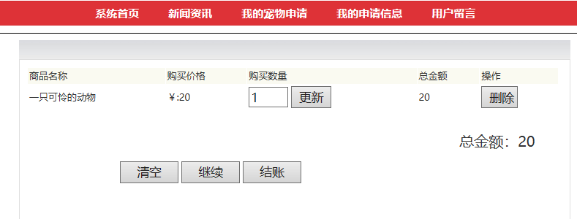
03
宠物申请模块

Slide 15
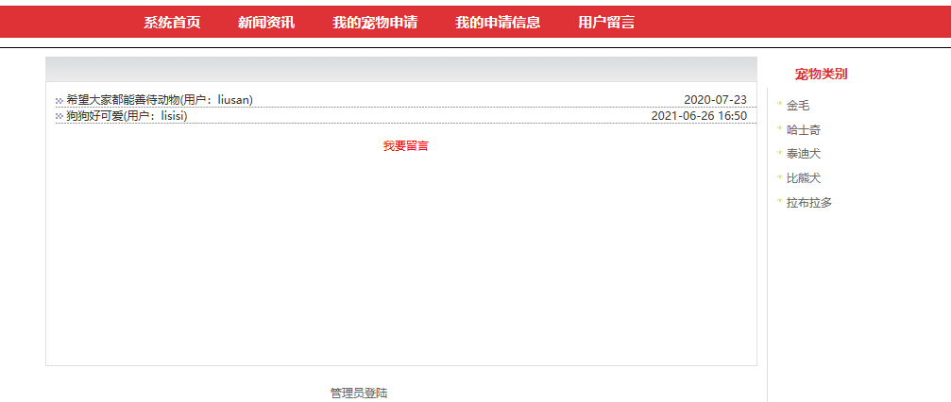
03
用户留言模块

Slide 16
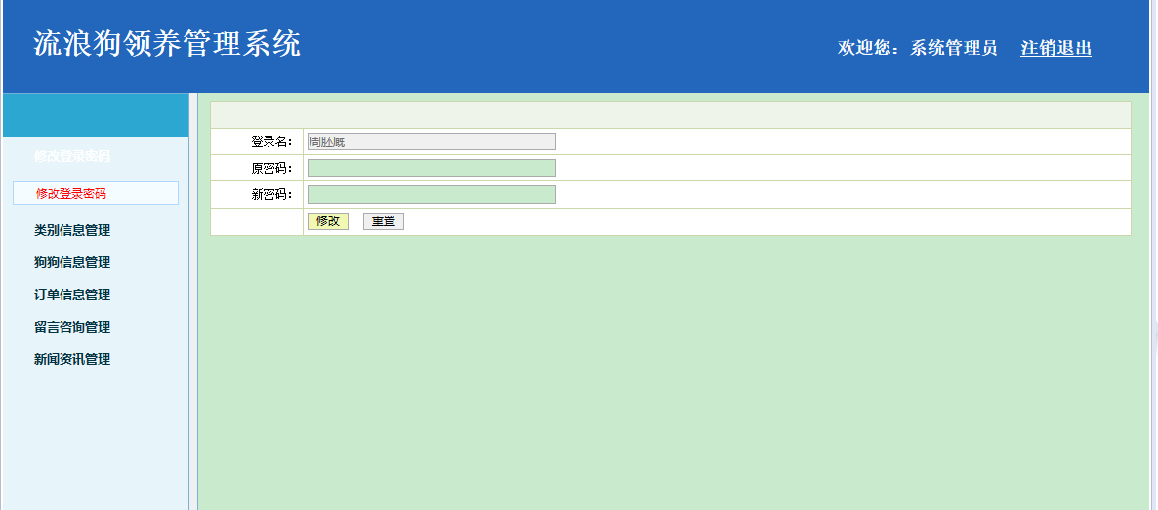
03
管理员模块

Slide 17
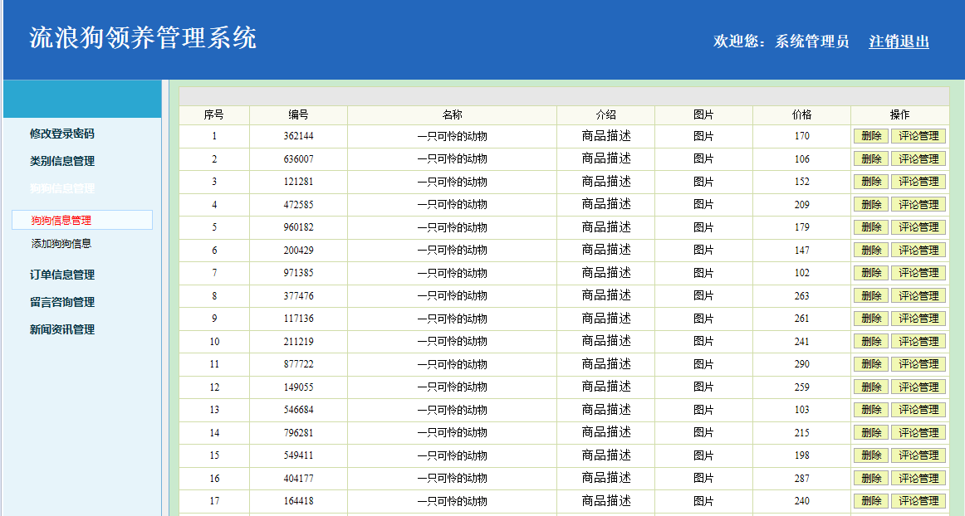
03
宠物信息管理

Slide 18
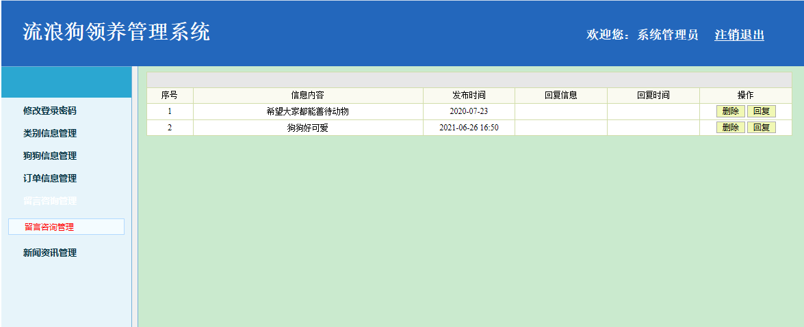
03
留言资讯管理

Slide 19
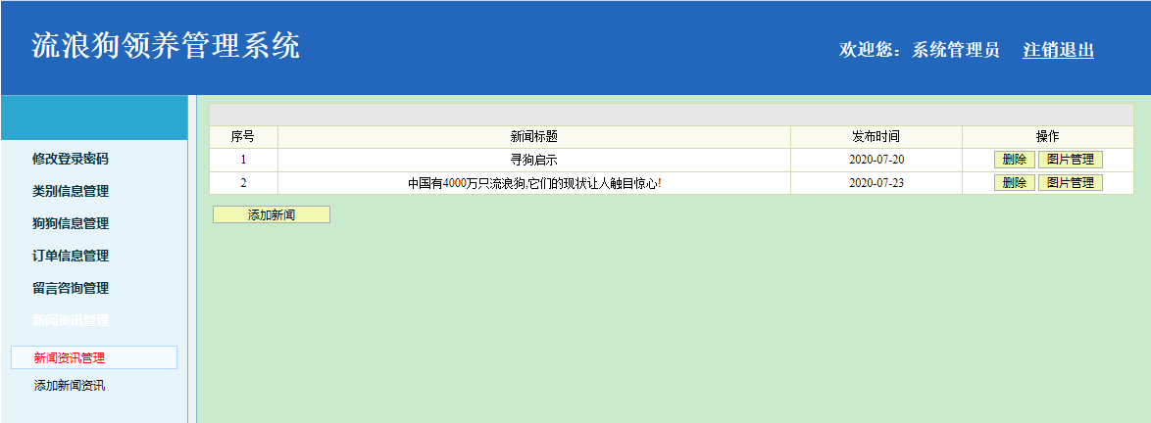
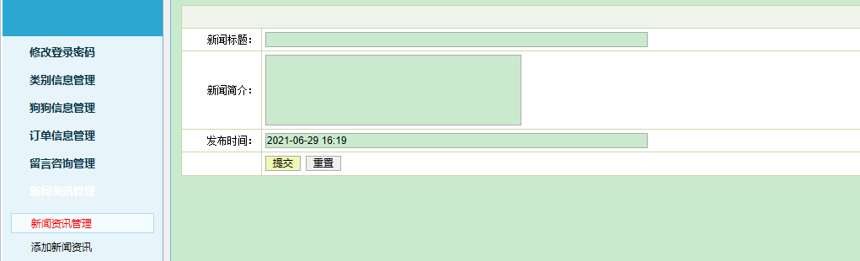
03
新闻资讯管理

Slide 20
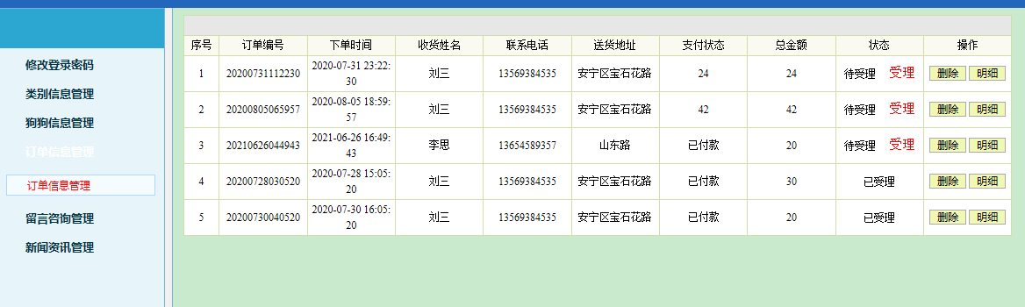
03
订单信息管理

Slide 21
PART FOUR
未来展望
04

Slide 22
04
未来展望
保护城市生态平衡，让更多没有条件购买宠物的家庭可以低价购买
更多爱宠人士可以通过流浪宠物领养系统领养宠物，减少社会流浪宠物的数量
社会更加重视流浪宠物问题，提高人们爱护宠物、保护宠物的意识，善待宠物
为更多的流浪宠物提供一个温暖的家

Slide 23
2021
感谢您的观看

